Slide 1
Μία πρακτική εισαγωγή στην χρήση του R
Δ. Κρεμμύδας
Γ. Χαραλαμπόπουλος

Slide 2
Τί είναι το R και γιατί να το χρησιμοποιήσω
A software package for statistical computing and graphics
A collection of 6,700 packages (as of June 2015, so more now)
A (not ideal) programming language
A work environment
Widely used
Powerful
Free

Slide 3
Γιατί να το χρησιμοποιήσω
Πολύ δυνατά γραφήματα
Standard for publications
Επόμενα δύο slides

Slide 4
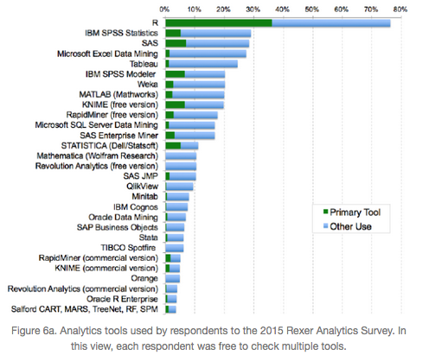
Who uses R?

Slide 5
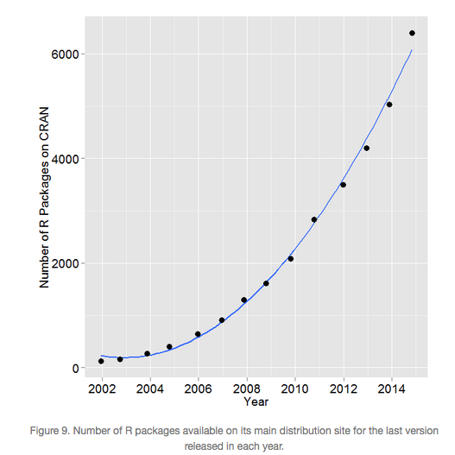

Slide 6
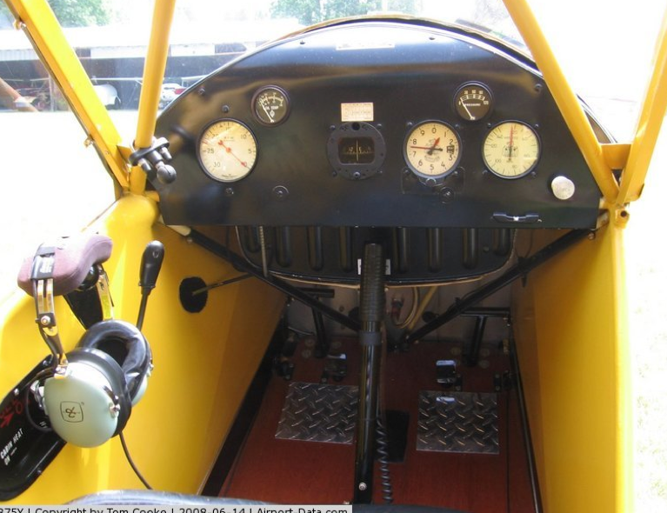
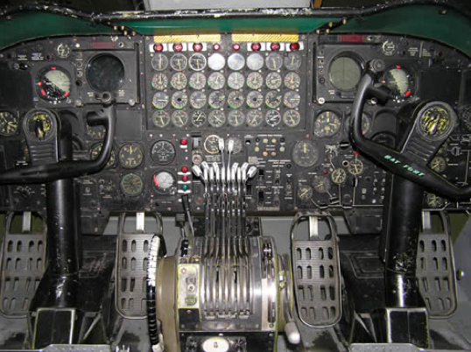
Το R σε σχέση με τα άλλα GUI προγράμματα στατιστικής
Τα «εύκολα» είναι «δύσκολα» στην αρχή
Non-trivial things are possible
Εύκολη η καταγραφή του «ίχνους» της ανάλυσης

Slide 7
Εγκατάσταση του R και του RStudio
Πρώτα κατεβάστε και εγκαταστήσετε το R
https://ftp.cc.uoc.gr/mirrors/CRAN/
Μετά κατεβάστε και εγκαταστήσετε το Rstudio
https://www.rstudio.com/products/rstudio/download/

Slide 8
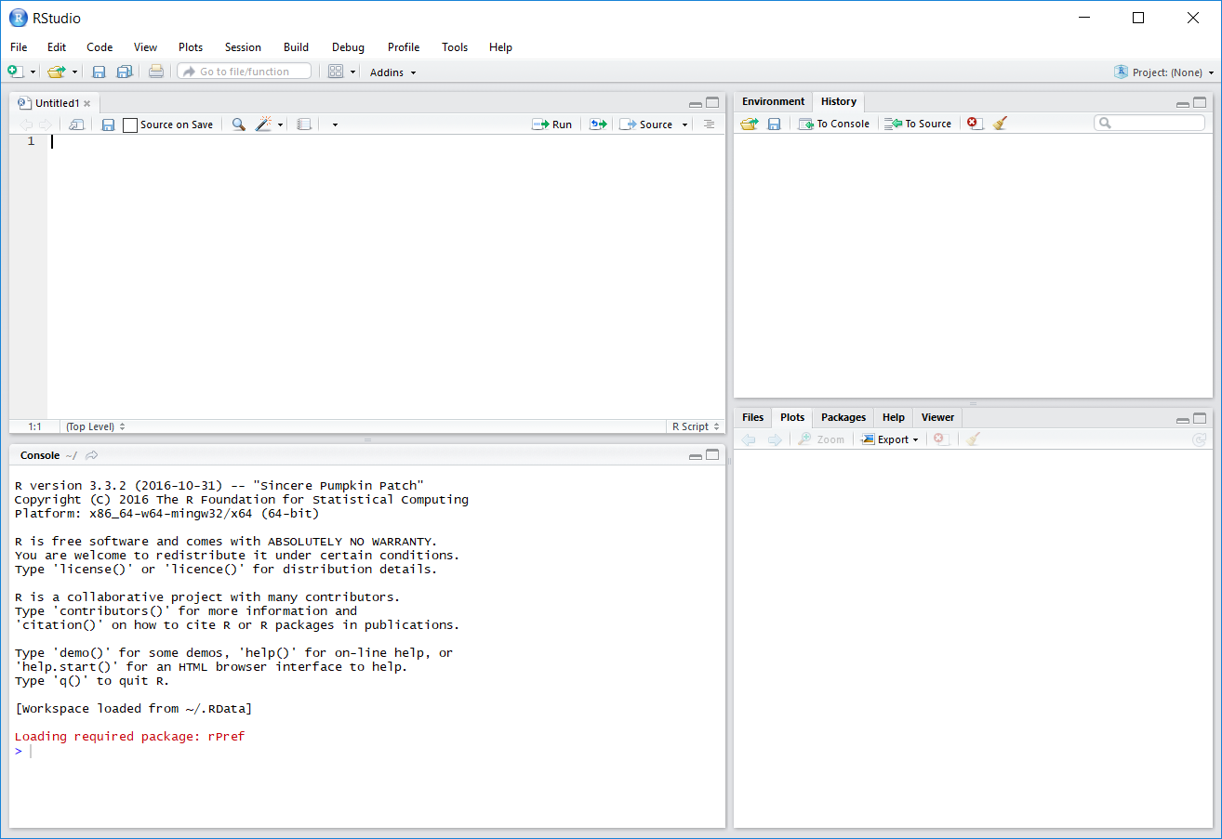
Το περιβάλλον του RStudio

Slide 9
Δομές δεδομένων του R
Primitive data types:
numeric (integer, double, complex),
character
logical
function
Complex data types:
vectors,
arrays,
lists
data frames
See https://www.statmethods.net/input/datatypes.html

Slide 10
Vectors
an ordered collection of data of the same type
a single number is the special case of a vector with 1 element
Ασκήσεις 1, 2 και 3

Slide 11
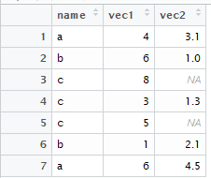
Data Frames
represent the typical data table that researchers come up with – like a spreadsheet.
It is a rectangular table with rows and columns; data within each column has the same type (e.g. number, text, logical), but different columns may have different types.
SAS and SPSS datasets
Ασκήσεις 4 και 5

Slide 12
Επιλογή μέσα στο data.frame
Κάθε στήλη είναι ένα διάνυσμα
Μπορούμε να ανακτήσουμε 1+ στήλη, 1+ γραμμές ή 1+ στοιχεία
Μπορούμε να δώσουμε logical vectors για να επιλέξουμε ένα υποσύνολο του data.frame
Ασκήσεις 6, 7, 8, 9, 10 και 11

Slide 13
Factors
a variable that can only take a limited number of values, which are called levels
as.character(), as.integer()
Άσκηση 12

Slide 14
Εισάγοντας και Εξάγοντας Δεδομένα
Από clipboard / csv (read.table)
Κατευθείαν από excel, spss, mdb, κλπ με τα κατάλληλα πακέτα
Άσκηση 13

Slide 15
Παράδειγμα: Exploratory Data Analysis
Θέλουμε να εξερευνήσουμε τα δεδομένα του μετεωρολογικού σταθμού του ΓΠΑ (2004)
Ασκήσεις 14, 15, 16 (και άλλες ιδέες)

Slide 16
Τί είναι οι βιβλιοθήκες (packages) και πώς να τις χρησιμοποιώ;
Οι βιβλιοθήκες ή πακέτα είναι λειτουργικότητα που έχουν γράψει άλλοι χρήστες και μπορούμε και εμείς να χρησιμοποιήσουμε
Χρήσιμες βιβλιοθήκες:
https://support.rstudio.com/hc/en-us/articles/201057987-Quick-list-of-useful-R-packages
https://www.kdnuggets.com/2015/06/top-20-r-packages.html
Άσκηση 17

Slide 17
Παράδειγμα: Linear Regression
Θα χρησιμοποιήσουμε το πακέτο car (Companion to Applied Regression), https://cran.r-project.org/web/packages/car/
Ασκήσεις 18, 19, 20 (και άλλες ιδέες)

Slide 18
Παράδειγμα: Cluster Analysis
Θέλουμε να ομαδοποιήσουμε τους φοιτητές του τμήματος ΑΟΑ, με βάση την εξέλιξη των χρωστούμενων μαθημάτων
Ασκήσεις 21, 22, 23, 24, 25 (και άλλες ιδέες)

Slide 19
Παράδειγμα: Teaching Central Limit Theorem with R
http://atcm.mathandtech.org/EP2009/papers_full/2812009_17251.pdf

Slide 20
Θέλω να κάνω κάτι στο R αλλά δεν ξέρω πώς. Τί κάνω;
Google “How do I do xxx in R?”
A standing joke among R users is that the answer is always “There are many ways to do that in R.”
https://stackoverflow.com/
Quick-R, https://www.statmethods.net/
R cheatsheets

